Slide 1
Mekanizma Tekniği
MEKANİZMALARIN KİNEMATİK ANALİZLERİ
Örnek Problemler
DR. öğr. Üyesİ Nurdan Bİlgİn

Slide 2
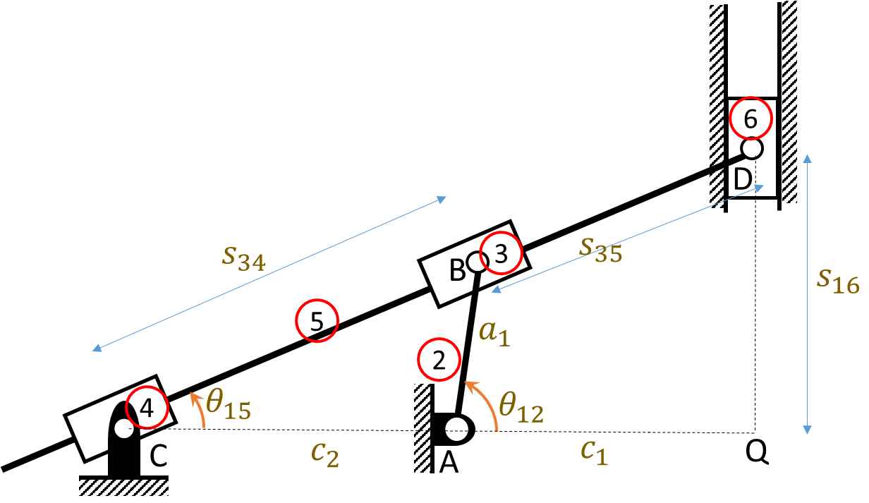
Örnek 1: Hızlı Dönüş Mekanizması

Slide 3
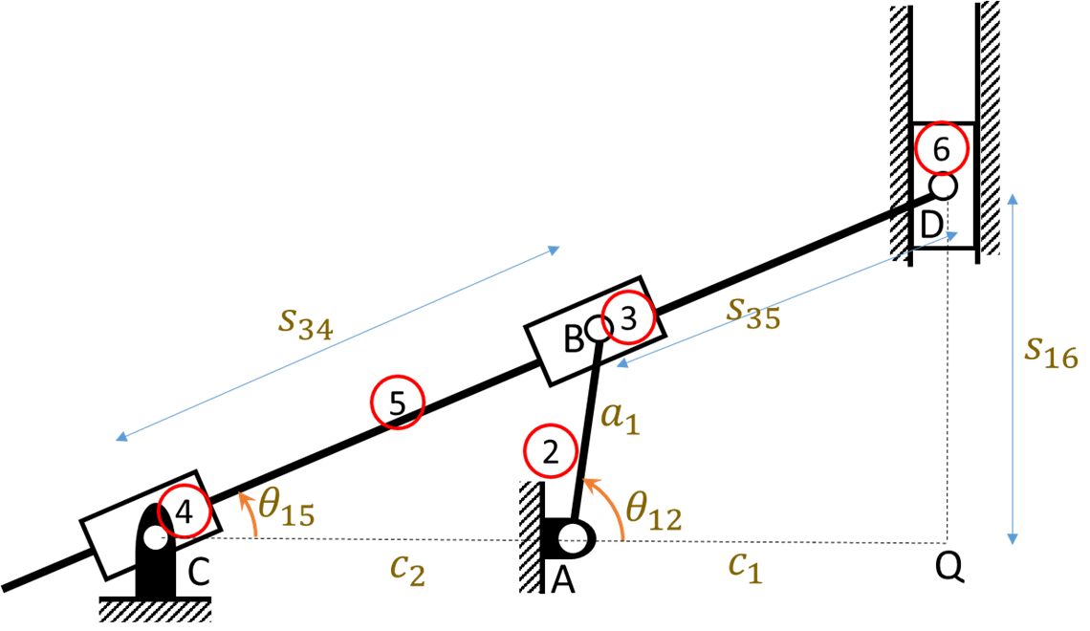

Vektör Kapalılık Denklemleri
$\vec{CA}+\vec{AB}=\vec{CB}$
$\vec{AB}+\vec{BD}=\vec{AQ}+\vec{QD}$
$c_{2}+a_{1}e^{iθ_{12}}=s_{34}e^{iθ_{15}}$
$a_{1}e^{iθ_{12}}+s_{35}e^{iθ_{15}}=c_{1}+is_{16}$

Slide 4

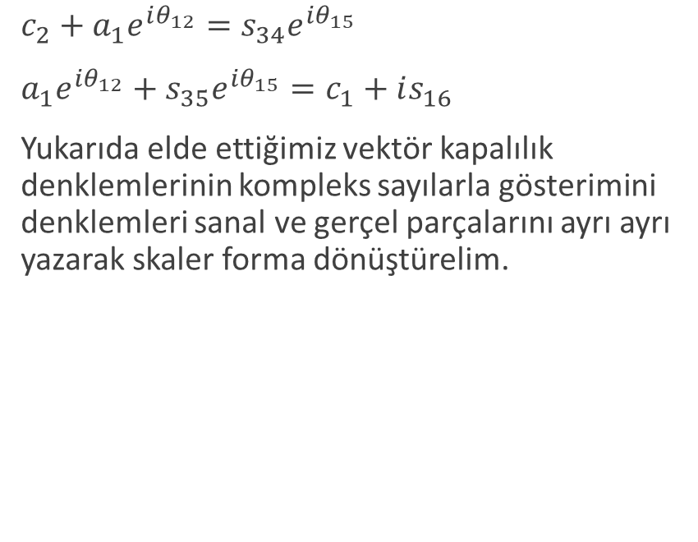
Konum Analizi
$c_{2}+a_{1}e^{iθ_{12}}=s_{34}e^{iθ_{15}}$
$a_{1}e^{iθ_{12}}+s_{35}e^{iθ_{15}}=c_{1}+is_{16}$
Yukarıda elde ettiğimiz vektör kapalılık denklemlerinin kompleks sayılarla gösterimini denklemleri sanal ve gerçel parçalarını ayrı ayrı yazarak skaler forma dönüştürelim.
$c_{2}+a_{1}cosθ_{12}=s_{34}cosθ_{15}$
$a_{1}sinθ_{12}=s_{34}sinθ_{15}$
$a_{1}cosθ_{12}+s_{35}cosθ_{15}=c_{1}$
$a_{1}sinθ_{12}+s_{35}sinθ_{15}=s_{16}$

Slide 5
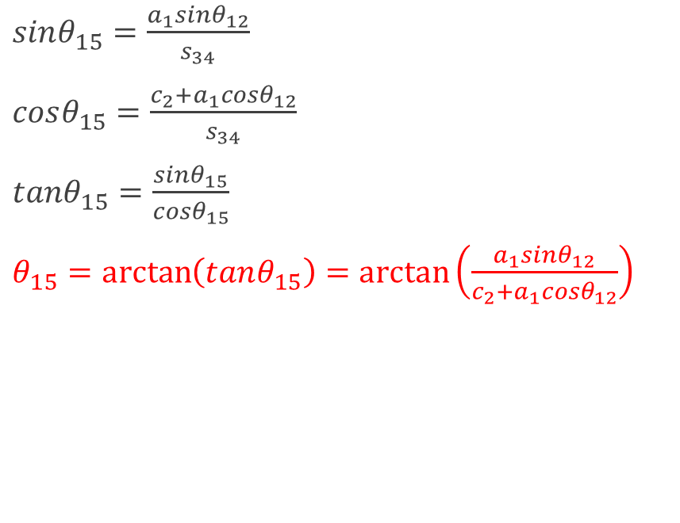
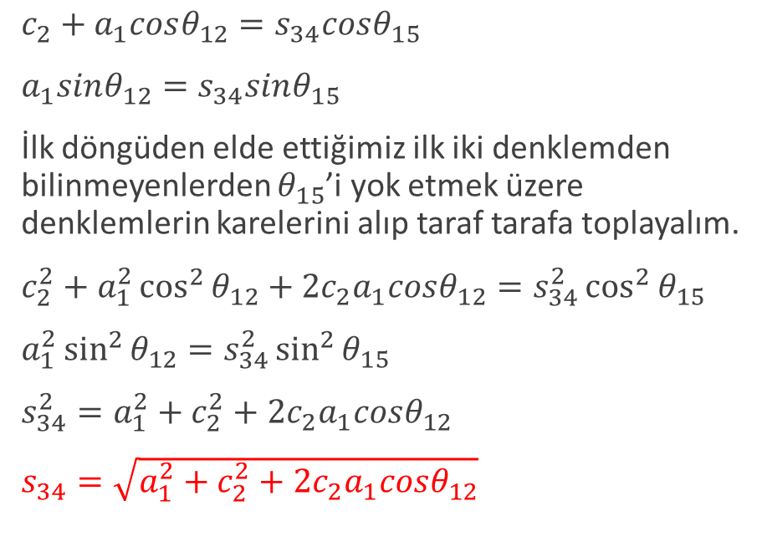
Konum analizi, Değişkenlerin Çözümü
$c_{2}+a_{1}cosθ_{12}=s_{34}cosθ_{15}$
$a_{1}sinθ_{12}=s_{34}sinθ_{15}$
İlk döngüden elde ettiğimiz ilk iki denklemden bilinmeyenlerden $θ_{15}$’i yok etmek üzere denklemlerin karelerini alıp taraf tarafa toplayalım.
$c_{2}^{2}+a_{1}^{2}\cos^{2}{θ_{12}}+2c_{2}a_{1}cosθ_{12}=s_{34}^{2}\cos^{2}{θ_{15}}$
$a_{1}^{2}\sin^{2}{θ_{12}}=s_{34}^{2}\sin^{2}{θ_{15}}$
$s_{34}^{2}=a_{1}^{2}+c_{2}^{2}+2c_{2}a_{1}cosθ_{12}$
$s_{34}=\sqrt{a_{1}^{2}+c_{2}^{2}+2c_{2}a_{1}cosθ_{12}}$
$sinθ_{15}=\frac{a_{1}sinθ_{12}}{s_{34}}$
$cosθ_{15}=\frac{c_{2}+a_{1}cosθ_{12}}{s_{34}}$
$tanθ_{15}=\frac{sinθ_{15}}{cosθ_{15}}$
$θ_{15}=\arctan\left(tanθ_{15}\right)=\arctan\left(\frac{a_{1}sinθ_{12}}{c_{2}+a_{1}cosθ_{12}}\right)$

Slide 6


Konum analizi, Değişkenlerin Çözümü
$a_{1}cosθ_{12}+s_{35}cosθ_{15}=c_{1}$
$a_{1}sinθ_{12}+s_{35}sinθ_{15}=s_{16}$
$s_{35}=\frac{c_{1}−a_{1}cosθ_{12}}{cosθ_{15}}$
$s_{16}=a_{1}sinθ_{12}+s_{35}sinθ_{15}$

Slide 7
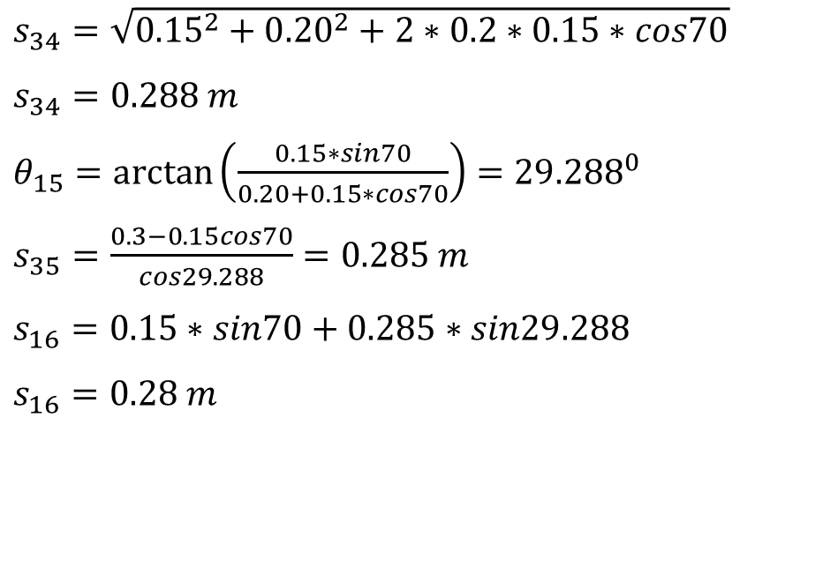
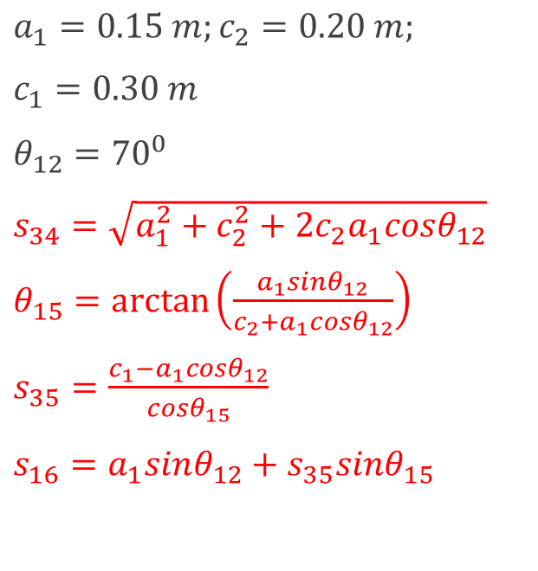
Sayısal Değerler
$a_{1}=0.15 m;c_{2}=0.20 m;$
$c_{1}=0.30 m$
$θ_{12}={70}^{0}$
$s_{34}=\sqrt{a_{1}^{2}+c_{2}^{2}+2c_{2}a_{1}cosθ_{12}}$
$θ_{15}=\arctan\left(\frac{a_{1}sinθ_{12}}{c_{2}+a_{1}cosθ_{12}}\right)$
$s_{35}=\frac{c_{1}−a_{1}cosθ_{12}}{cosθ_{15}}$
$s_{16}=a_{1}sinθ_{12}+s_{35}sinθ_{15}$
$s_{34}=\sqrt{{0.15}^{2}+{0.20}^{2}+2∗0.2∗0.15∗cos70}$
$s_{34}=0.288 m$
$θ_{15}=\arctan\left(\frac{0.15∗sin70}{0.20+0.15∗cos70}\right)={29.288}^{0}$
$s_{35}=\frac{0.3−0.15cos70}{cos29.288}=0.285 m$
$s_{16}=0.15∗sin70+0.285∗sin29.288$
$s_{16}=0.28 m$

Slide 8
Konum Analizi (Bilgisayar Uygulaması)
% Hızlı dönüş Mekanizması;
%Verilenler
a1=0.15;c2=0.2;c1=0.3;q12=70*pi/180;
%Konum analizi
s34=sqrt(a1^2+c2^2+2*a1*c2*cos(q12));
q15=atan(a1*sin(q12)/(c2+a1*cos(q12)));
s35=(c1-a1*cos(q12))/cos(q15);
s16=a1*sin(q12)+s35*sin(q15);
disp('s34 yerdeðiþimi');disp(s34)
disp('q15 açýsý');disp(q15*180/pi)
disp('s35 yerdeðiþimi');disp(s35)
disp('s16 yerdeðiþimi');disp(s16)
s34 yerdeğişimi
0.2881
q15 açısı
29.2877
s35 yerdeğişimi
0.2851
s16 yerdeğişimi
0.2804

Slide 9
Konum Analizi Bilgisayar Uygulaması II
% Hızlı dönüş Mekanizması;
%Verilenler
a1=0.15;c2=0.2;c1=0.3;
q12=(0:0.05*pi:2*pi);
s34=zeros(1,41);s35=zeros(1,41);s16=zeros(1,41);q15=zeros(1,41);
%Konum analizi
for i=1:length(q12)
s34(i)=sqrt(a1^2+c2^2+2*a1*c2*cos(q12(i)));
q15(i)=atan(a1*sin(q12(i))/(c2+a1*cos(q12(i))));
s35(i)=(c1-a1*cos(q12(i)))/cos(q15(i));
s16(i)=a1*sin(q12(i))+s35(i)*sin(q15(i));
end
figure;plot(q12,s34);xlabel('0 \leq \theta_{12} \leq 2\pi');ylabel('s_{34} [m]')
figure;plot(q12,q15);xlabel('0 \leq \theta_{12} \leq 2\pi');ylabel('\theta_{15} [rad]')
figure;plot(q12,s35);xlabel('0 \leq \theta_{12} \leq 2\pi');ylabel('s_{35} [m]')
figure;plot(q12,s16);xlabel('0 \leq \theta_{12} \leq 2\pi');ylabel('s_{16} [m]')

Slide 10
Konum Değişkenleri Grafikleri

Slide 11
Konum Değişkenleri Grafikleri

Slide 12
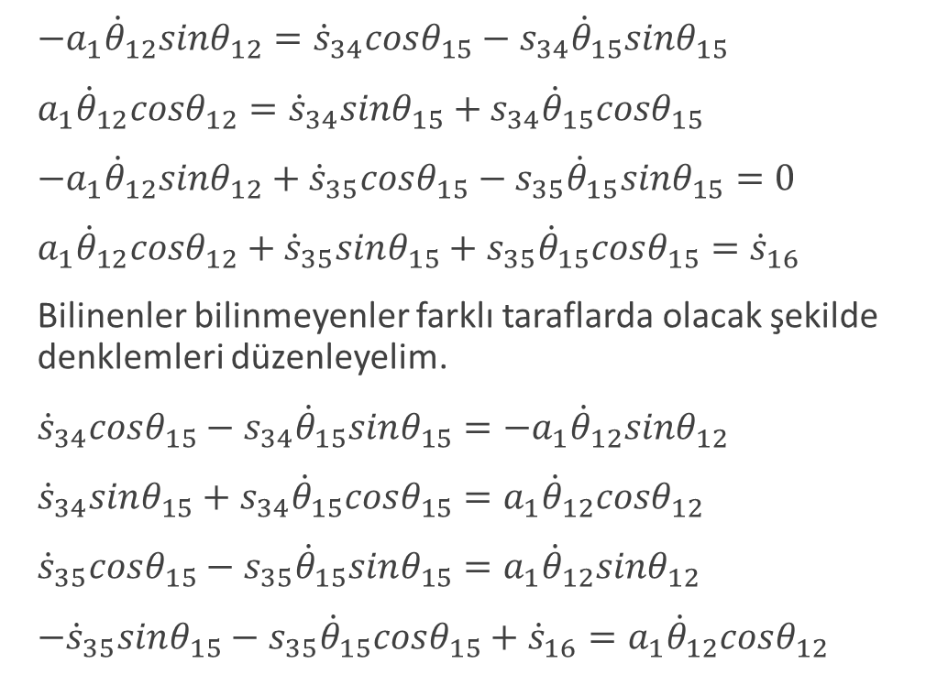
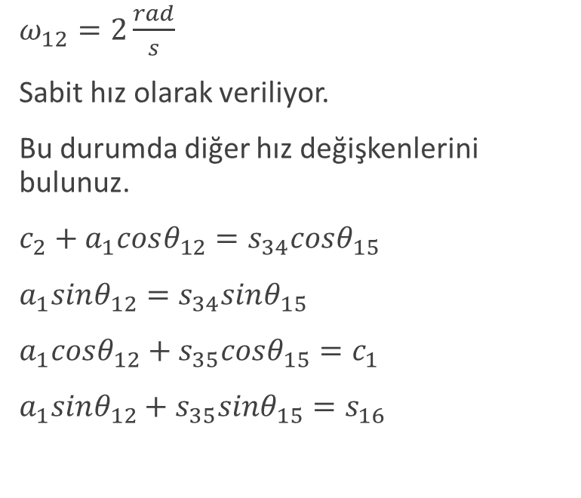
Hız Analizi
$ω_{12}=2\frac{rad}{s}$
Sabit hız olarak veriliyor.
Bu durumda diğer hız değişkenlerini bulunuz.
$c_{2}+a_{1}cosθ_{12}=s_{34}cosθ_{15}$
$a_{1}sinθ_{12}=s_{34}sinθ_{15}$
$a_{1}cosθ_{12}+s_{35}cosθ_{15}=c_{1}$
$a_{1}sinθ_{12}+s_{35}sinθ_{15}=s_{16}$
$−a_{1}{\dot{θ}}_{12}sinθ_{12}={\dot{s}}_{34}cosθ_{15}−s_{34}{\dot{θ}}_{15}sinθ_{15}$
$a_{1}{\dot{θ}}_{12}cosθ_{12}={\dot{s}}_{34}sinθ_{15}+s_{34}{\dot{θ}}_{15}cosθ_{15}$
$−a_{1}{\dot{θ}}_{12}sinθ_{12}+{\dot{s}}_{35}cosθ_{15}−s_{35}{\dot{θ}}_{15}sinθ_{15}=0$
$a_{1}{\dot{θ}}_{12}cosθ_{12}+{\dot{s}}_{35}sinθ_{15}+s_{35}{\dot{θ}}_{15}cosθ_{15}={\dot{s}}_{16}$
Bilinenler bilinmeyenler farklı taraflarda olacak şekilde denklemleri düzenleyelim.
${\dot{s}}_{34}cosθ_{15}−s_{34}{\dot{θ}}_{15}sinθ_{15}=−a_{1}{\dot{θ}}_{12}sinθ_{12}$
${\dot{s}}_{34}sinθ_{15}+s_{34}{\dot{θ}}_{15}cosθ_{15}=a_{1}{\dot{θ}}_{12}cosθ_{12}$
${\dot{s}}_{35}cosθ_{15}−s_{35}{\dot{θ}}_{15}sinθ_{15}=a_{1}{\dot{θ}}_{12}sinθ_{12}$
$−{\dot{s}}_{35}sinθ_{15}−s_{35}{\dot{θ}}_{15}cosθ_{15}+{\dot{s}}_{16}=a_{1}{\dot{θ}}_{12}cosθ_{12}$

Slide 13
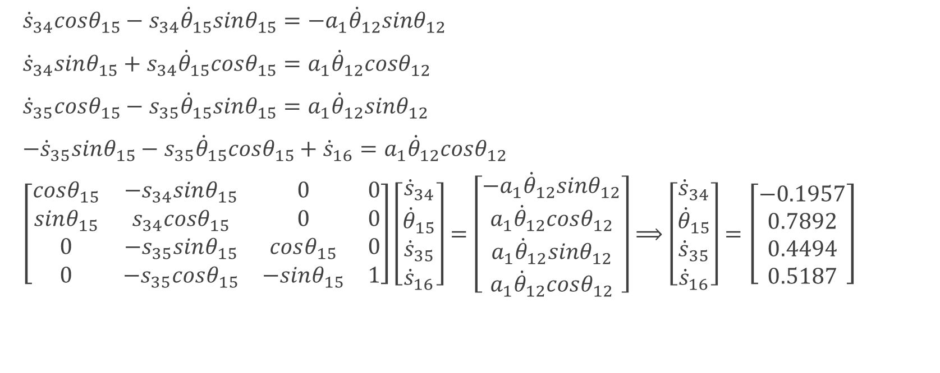
Bulunan Hız Denklemlerinin Matris Formunda Düzenlenmesi
${\dot{s}}_{34}cosθ_{15}−s_{34}{\dot{θ}}_{15}sinθ_{15}=−a_{1}{\dot{θ}}_{12}sinθ_{12}$
${\dot{s}}_{34}sinθ_{15}+s_{34}{\dot{θ}}_{15}cosθ_{15}=a_{1}{\dot{θ}}_{12}cosθ_{12}$
${\dot{s}}_{35}cosθ_{15}−s_{35}{\dot{θ}}_{15}sinθ_{15}=a_{1}{\dot{θ}}_{12}sinθ_{12}$
$−{\dot{s}}_{35}sinθ_{15}−s_{35}{\dot{θ}}_{15}cosθ_{15}+{\dot{s}}_{16}=a_{1}{\dot{θ}}_{12}cosθ_{12}$
$\left[\begin{matrix}cosθ_{15} & −s_{34}sinθ_{15} & 0 & 0 \\ sinθ_{15} & s_{34}cosθ_{15} & 0 & 0 \\ 0 & −s_{35}sinθ_{15} & cosθ_{15} & 0 \\ 0 & −s_{35}cosθ_{15} & −sinθ_{15} & 1\end{matrix}\right]\left[\begin{matrix}{\dot{s}}_{34} \\ {\dot{θ}}_{15} \\ {\dot{s}}_{35} \\ {\dot{s}}_{16}\end{matrix}\right]=\left[\begin{matrix}−a_{1}{\dot{θ}}_{12}sinθ_{12} \\ a_{1}{\dot{θ}}_{12}cosθ_{12} \\ a_{1}{\dot{θ}}_{12}sinθ_{12} \\ a_{1}{\dot{θ}}_{12}cosθ_{12}\end{matrix}\right]⟹\left[\begin{matrix}{\dot{s}}_{34} \\ {\dot{θ}}_{15} \\ {\dot{s}}_{35} \\ {\dot{s}}_{16}\end{matrix}\right]=\left[\begin{matrix}−0.1957 \\ 0.7892 \\ 0.4494 \\ 0.5187\end{matrix}\right]$

Slide 14
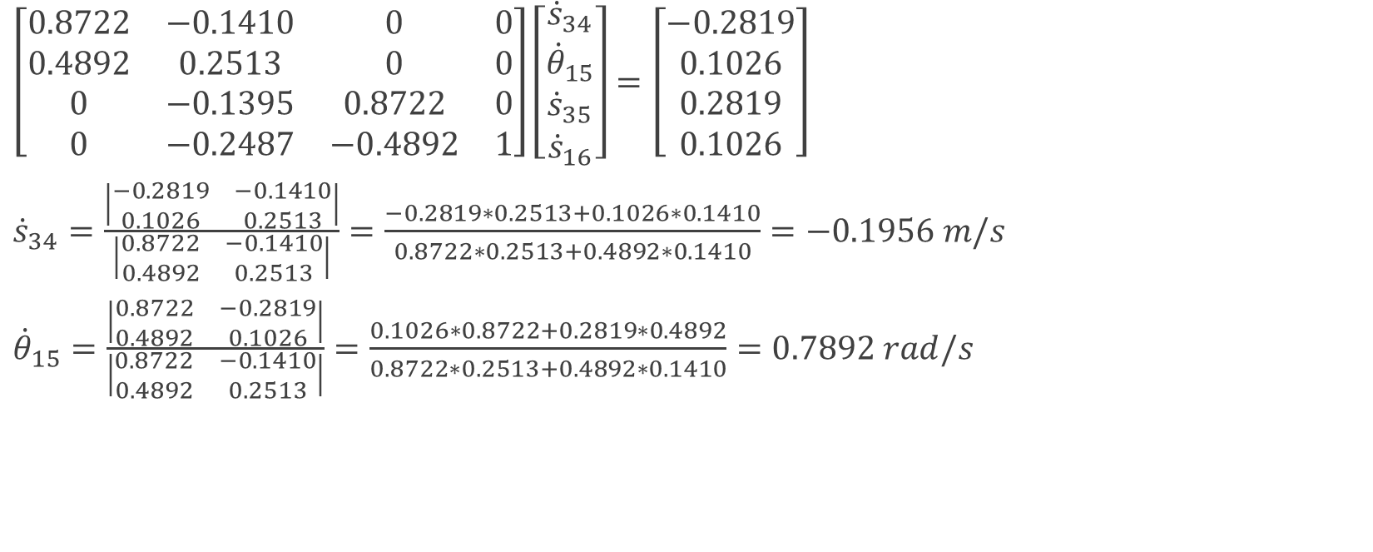
Kramer Kuralı Kullanarak Sayısal Çözüm;
$\left[\begin{matrix}0.8722 & −0.1410 & 0 & 0 \\ 0.4892 & 0.2513 & 0 & 0 \\ 0 & −0.1395 & 0.8722 & 0 \\ 0 & −0.2487 & −0.4892 & 1\end{matrix}\right]\left[\begin{matrix}{\dot{s}}_{34} \\ {\dot{θ}}_{15} \\ {\dot{s}}_{35} \\ {\dot{s}}_{16}\end{matrix}\right]=\left[\begin{matrix}−0.2819 \\ 0.1026 \\ 0.2819 \\ 0.1026\end{matrix}\right]$
${\dot{s}}_{34}=\frac{\left|\begin{matrix}−0.2819 & −0.1410 \\ 0.1026 & 0.2513\end{matrix}\right|}{\left|\begin{matrix}0.8722 & −0.1410 \\ 0.4892 & 0.2513\end{matrix}\right|}=\frac{−0.2819∗0.2513+0.1026∗0.1410}{0.8722∗0.2513+0.4892∗0.1410}=−0.1956 m/s$
${\dot{θ}}_{15}=\frac{\left|\begin{matrix}0.8722 & −0.2819 \\ 0.4892 & 0.1026\end{matrix}\right|}{\left|\begin{matrix}0.8722 & −0.1410 \\ 0.4892 & 0.2513\end{matrix}\right|}=\frac{0.1026∗0.8722+0.2819∗0.4892}{0.8722∗0.2513+0.4892∗0.1410}=0.7892 rad/s$

Slide 15
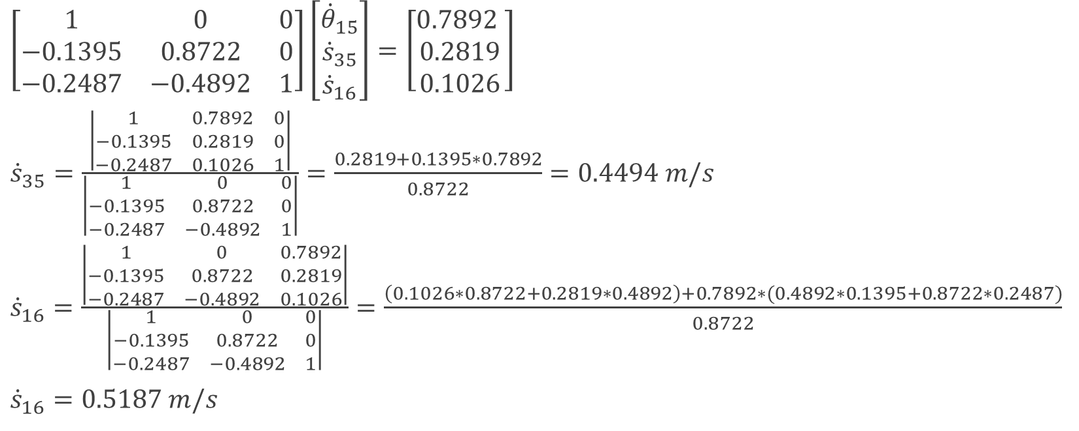
Kramer Kuralı Kullanarak Sayısal Çözüm;
$\left[\begin{matrix}1 & 0 & 0 \\ −0.1395 & 0.8722 & 0 \\ −0.2487 & −0.4892 & 1\end{matrix}\right]\left[\begin{matrix}{\dot{θ}}_{15} \\ {\dot{s}}_{35} \\ {\dot{s}}_{16}\end{matrix}\right]=\left[\begin{matrix}0.7892 \\ 0.2819 \\ 0.1026\end{matrix}\right]$
${\dot{s}}_{35}=\frac{\left|\begin{matrix}1 & 0.7892 & 0 \\ −0.1395 & 0.2819 & 0 \\ −0.2487 & 0.1026 & 1\end{matrix}\right|}{\left|\begin{matrix}1 & 0 & 0 \\ −0.1395 & 0.8722 & 0 \\ −0.2487 & −0.4892 & 1\end{matrix}\right|}=\frac{0.2819+0.1395∗0.7892}{0.8722}=0.4494 m/s$
${\dot{s}}_{16}=\frac{\left|\begin{matrix}1 & 0 & 0.7892 \\ −0.1395 & 0.8722 & 0.2819 \\ −0.2487 & −0.4892 & 0.1026\end{matrix}\right|}{\left|\begin{matrix}1 & 0 & 0 \\ −0.1395 & 0.8722 & 0 \\ −0.2487 & −0.4892 & 1\end{matrix}\right|}=\frac{\left(0.1026∗0.8722+0.2819∗0.4892\right)+0.7892∗(0.4892∗0.1395+0.8722∗0.2487)}{0.8722}$
${\dot{s}}_{16}=0.5187 m/s$

Slide 16
Hız Analizi Bilgisayar Uygulaması I
%Hýz Analizi
%Verilenler
w12=2;
A=[cos(q15) -s34*sin(q15) 0 0; sin(q15) s34*cos(q15) 0 0;
0 -s35*sin(q15) cos(q15) 0; 0 -s35*cos(q15) -sin(q15) 1];
b=[-a1*w12*sin(q12);a1*w12*cos(q12);a1*w12*sin(q12);a1*w12*cos(q12)];
L=A\b;
disp('d(s34) hýzý');disp(L(1))
disp('d(q15) açýsal hýzý');disp(L(2))
disp('d(s35) hýzý');disp(L(3))
disp('d(s16) hýzý');disp(L(4))
d(s34) hızı
-0.1957
d(q15) açısal hızı
0.7892
d(s35) hızı
0.4494
d(s16) hızı
0.5187

Slide 17
Hız Analizi Bilgisayar Uygulaması II
%Verilenler;
w12=2;
for i=1:length(q12)
A=[cos(q15(i)) -s34(i)*sin(q15(i)) 0 0;
sin(q15(i)) s34(i)*cos(q15(i)) 0 0;
0 -s35(i)*sin(q15(i)) cos(q15(i)) 0;
0 -s35(i)*cos(q15(i)) -sin(q15(i)) 1];
b=[-a1*w12*sin(q12(i));a1*w12*cos(q12(i));a1*w12*sin(q12(i));a1*w12*cos(q12(i))];
L(:,i)=A\b;
end;
figure;
plot(q12,L(1,:),'linewidth',2,'color',[1 0 0]);xlabel('0 \leq \theta_{12} \leq 2\pi');ylabel('d(s_{34}) [m/s]')
figure;
plot(q12,L(2,:),'linewidth',2,'color',[0 0 1]);xlabel('0 \leq \theta_{12} \leq 2\pi');ylabel('d(\theta_{15}) [rad/s]')
figure;
plot(q12,L(3,:),'linewidth',2,'color',[1 0 0]);xlabel('0 \leq \theta_{12} \leq 2\pi');ylabel('d(s_{35}) [m/s]')
figure;
plot(q12,L(4,:),'linewidth',2,'color',[1 0 0]);xlabel('0 \leq \theta_{12} \leq 2\pi');ylabel('d(s_{16}) [m/s]')

Slide 18
Hız değişkenleri Grafikleri

Slide 19
Hız değişkenleri Grafikleri

Slide 20
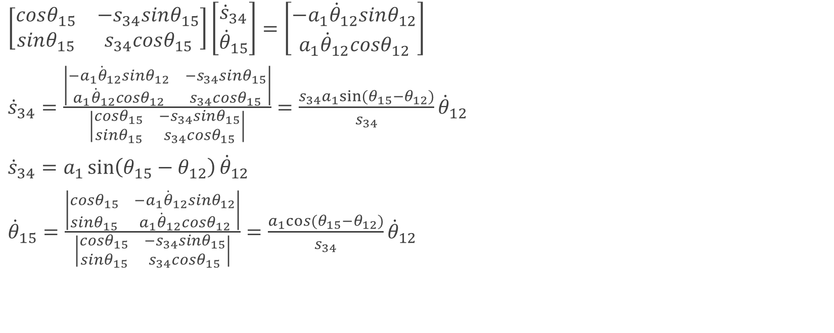
Kramer Kuralı ile Hız Etki Katsayısı
$\left[\begin{matrix}cosθ_{15} & −s_{34}sinθ_{15} \\ sinθ_{15} & s_{34}cosθ_{15}\end{matrix}\right]\left[\begin{matrix}{\dot{s}}_{34} \\ {\dot{θ}}_{15}\end{matrix}\right]=\left[\begin{matrix}−a_{1}{\dot{θ}}_{12}sinθ_{12} \\ a_{1}{\dot{θ}}_{12}cosθ_{12}\end{matrix}\right]$
${\dot{s}}_{34}=\frac{\left|\begin{matrix}−a_{1}{\dot{θ}}_{12}sinθ_{12} & −s_{34}sinθ_{15} \\ a_{1}{\dot{θ}}_{12}cosθ_{12} & s_{34}cosθ_{15}\end{matrix}\right|}{\left|\begin{matrix}cosθ_{15} & −s_{34}sinθ_{15} \\ sinθ_{15} & s_{34}cosθ_{15}\end{matrix}\right|}=\frac{s_{34}a_{1}sin⁡(θ_{15}−θ_{12})}{s_{34}}{\dot{θ}}_{12}$
${\dot{s}}_{34}=a_{1}\sin\left(θ_{15}−θ_{12}\right){\dot{θ}}_{12}$
${\dot{θ}}_{15}=\frac{\left|\begin{matrix}cosθ_{15} & −a_{1}{\dot{θ}}_{12}sinθ_{12} \\ sinθ_{15} & a_{1}{\dot{θ}}_{12}cosθ_{12}\end{matrix}\right|}{\left|\begin{matrix}cosθ_{15} & −s_{34}sinθ_{15} \\ sinθ_{15} & s_{34}cosθ_{15}\end{matrix}\right|}=\frac{a_{1}cos⁡(θ_{15}−θ_{12})}{s_{34}}{\dot{θ}}_{12}$

Slide 21

Kramer Kuralı ile Hız Etki Katsayısı
${\dot{s}}_{35}cosθ_{15}−s_{35}{\dot{θ}}_{15}sinθ_{15}=a_{1}{\dot{θ}}_{12}sinθ_{12}$
${\dot{s}}_{35}=\frac{s_{35}{\dot{θ}}_{15}sinθ_{15}+a_{1}{\dot{θ}}_{12}sinθ_{12}}{cosθ_{15}}$
${\dot{θ}}_{15}=\frac{a_{1}cos⁡(θ_{15}−θ_{12})}{s_{34}}{\dot{θ}}_{12}$
${\dot{s}}_{35}=\frac{\frac{{a_{1}s}_{35}}{s_{34}}cos⁡(θ_{15}−θ_{12})sinθ_{15}+a_{1}sinθ_{12}}{cosθ_{15}}{\dot{θ}}_{12}$
$−{\dot{s}}_{35}sinθ_{15}−s_{35}{\dot{θ}}_{15}cosθ_{15}+{\dot{s}}_{16}=a_{1}{\dot{θ}}_{12}cosθ_{12}$

Slide 22

Kramer Kuralı ile Hız Etki Katsayısı
${\dot{s}}_{16}=a_{1}{\dot{θ}}_{12}cosθ_{12}+{\dot{s}}_{35}sinθ_{15}+s_{35}{\dot{θ}}_{15}cosθ_{15}$
${\dot{s}}_{16}=[a_{1}cosθ_{12}+\frac{\frac{{a_{1}s}_{35}}{s_{34}}cos⁡(θ_{15}−θ_{12})sinθ_{15}+a_{1}sinθ_{12}}{cosθ_{15}}sinθ_{15}+\frac{a_{1}s_{35}cosθ_{15}cos⁡(θ_{15}−θ_{12})}{s_{34}}]{\dot{θ}}_{12}$

Slide 23
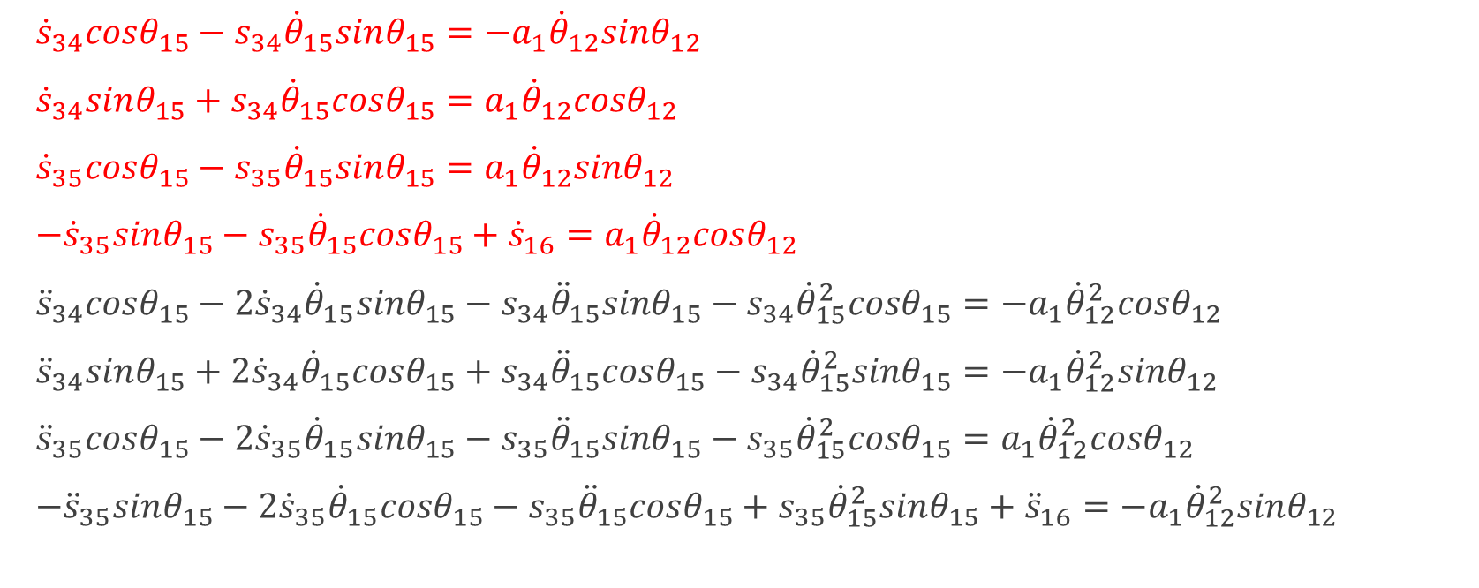
İvme Analizi
${\dot{s}}_{34}cosθ_{15}−s_{34}{\dot{θ}}_{15}sinθ_{15}=−a_{1}{\dot{θ}}_{12}sinθ_{12}$
${\dot{s}}_{34}sinθ_{15}+s_{34}{\dot{θ}}_{15}cosθ_{15}=a_{1}{\dot{θ}}_{12}cosθ_{12}$
${\dot{s}}_{35}cosθ_{15}−s_{35}{\dot{θ}}_{15}sinθ_{15}=a_{1}{\dot{θ}}_{12}sinθ_{12}$
$−{\dot{s}}_{35}sinθ_{15}−s_{35}{\dot{θ}}_{15}cosθ_{15}+{\dot{s}}_{16}=a_{1}{\dot{θ}}_{12}cosθ_{12}$
${\ddot{s}}_{34}cosθ_{15}−2{\dot{s}}_{34}{\dot{θ}}_{15}sinθ_{15}−s_{34}{\ddot{θ}}_{15}sinθ_{15}−s_{34}{\dot{θ}}_{15}^{2}cosθ_{15}=−a_{1}{\dot{θ}}_{12}^{2}cosθ_{12}$
${\ddot{s}}_{34}sinθ_{15}+2{\dot{s}}_{34}{\dot{θ}}_{15}cosθ_{15}+s_{34}{\ddot{θ}}_{15}cosθ_{15}−s_{34}{\dot{θ}}_{15}^{2}sinθ_{15}=−a_{1}{\dot{θ}}_{12}^{2}sinθ_{12}$
${\ddot{s}}_{35}cosθ_{15}−2{\dot{s}}_{35}{\dot{θ}}_{15}sinθ_{15}−s_{35}{\ddot{θ}}_{15}sinθ_{15}−s_{35}{\dot{θ}}_{15}^{2}cosθ_{15}=a_{1}{\dot{θ}}_{12}^{2}cosθ_{12}$
${−\ddot{s}}_{35}sinθ_{15}−2{\dot{s}}_{35}{\dot{θ}}_{15}cosθ_{15}−s_{35}{\ddot{θ}}_{15}cosθ_{15}+s_{35}{\dot{θ}}_{15}^{2}sinθ_{15}+{\ddot{s}}_{16}=−a_{1}{\dot{θ}}_{12}^{2}sinθ_{12}$

Slide 24
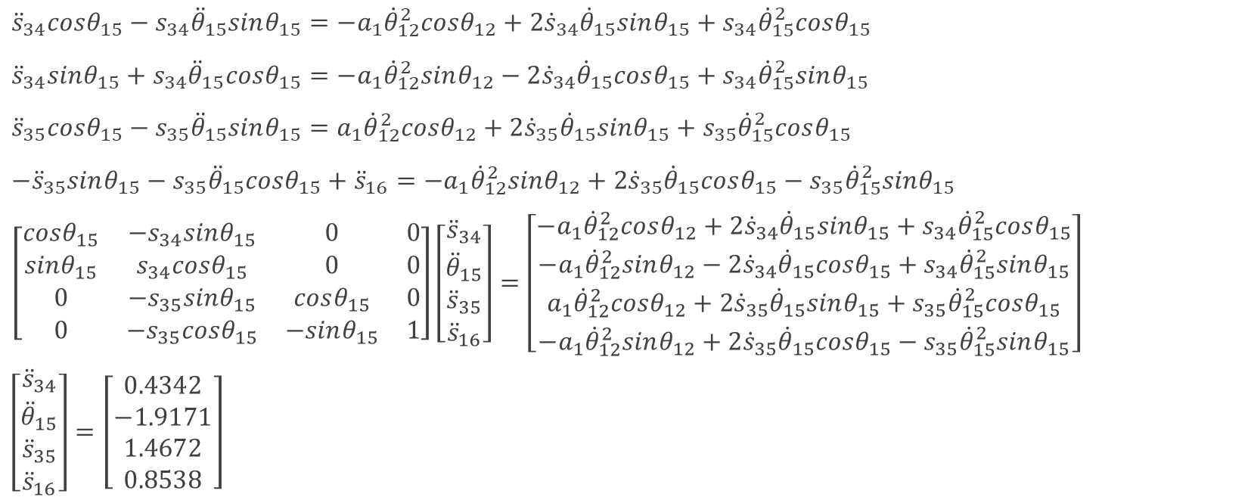
İvme Analizi
${\ddot{s}}_{34}cosθ_{15}−s_{34}{\ddot{θ}}_{15}sinθ_{15}=−a_{1}{\dot{θ}}_{12}^{2}cosθ_{12}+2{\dot{s}}_{34}{\dot{θ}}_{15}sinθ_{15}+s_{34}{\dot{θ}}_{15}^{2}cosθ_{15}$
${\ddot{s}}_{34}sinθ_{15}+s_{34}{\ddot{θ}}_{15}cosθ_{15}=−a_{1}{\dot{θ}}_{12}^{2}sinθ_{12}−2{\dot{s}}_{34}{\dot{θ}}_{15}cosθ_{15}+s_{34}{\dot{θ}}_{15}^{2}sinθ_{15}$
${\ddot{s}}_{35}cosθ_{15}−s_{35}{\ddot{θ}}_{15}sinθ_{15}=a_{1}{\dot{θ}}_{12}^{2}cosθ_{12}+2{\dot{s}}_{35}{\dot{θ}}_{15}sinθ_{15}+s_{35}{\dot{θ}}_{15}^{2}cosθ_{15}$
${−\ddot{s}}_{35}sinθ_{15}−s_{35}{\ddot{θ}}_{15}cosθ_{15}+{\ddot{s}}_{16}=−a_{1}{\dot{θ}}_{12}^{2}sinθ_{12}+2{\dot{s}}_{35}{\dot{θ}}_{15}cosθ_{15}−s_{35}{\dot{θ}}_{15}^{2}sinθ_{15}$
$\left[\begin{matrix}cosθ_{15} & −s_{34}sinθ_{15} & 0 & 0 \\ sinθ_{15} & s_{34}cosθ_{15} & 0 & 0 \\ 0 & −s_{35}sinθ_{15} & cosθ_{15} & 0 \\ 0 & −s_{35}cosθ_{15} & −sinθ_{15} & 1\end{matrix}\right]\left[\begin{matrix}{\ddot{s}}_{34} \\ {\ddot{θ}}_{15} \\ {\ddot{s}}_{35} \\ {\ddot{s}}_{16}\end{matrix}\right]=\left[\begin{matrix}−a_{1}{\dot{θ}}_{12}^{2}cosθ_{12}+2{\dot{s}}_{34}{\dot{θ}}_{15}sinθ_{15}+s_{34}{\dot{θ}}_{15}^{2}cosθ_{15} \\ −a_{1}{\dot{θ}}_{12}^{2}sinθ_{12}−2{\dot{s}}_{34}{\dot{θ}}_{15}cosθ_{15}+s_{34}{\dot{θ}}_{15}^{2}sinθ_{15} \\ a_{1}{\dot{θ}}_{12}^{2}cosθ_{12}+2{\dot{s}}_{35}{\dot{θ}}_{15}sinθ_{15}+s_{35}{\dot{θ}}_{15}^{2}cosθ_{15} \\ −a_{1}{\dot{θ}}_{12}^{2}sinθ_{12}+2{\dot{s}}_{35}{\dot{θ}}_{15}cosθ_{15}−s_{35}{\dot{θ}}_{15}^{2}sinθ_{15}\end{matrix}\right]$
$\left[\begin{matrix}{\ddot{s}}_{34} \\ {\ddot{θ}}_{15} \\ {\ddot{s}}_{35} \\ {\ddot{s}}_{16}\end{matrix}\right]=\left[\begin{matrix}0.4342 \\ −1.9171 \\ 1.4672 \\ 0.8538\end{matrix}\right]$

Slide 25
İvme Analizi Bilgisayar Uygulaması I
%Verilenler
alfa12=0;
d=[-a1*w12^2*cos(q12)+2*L(1)*L(2)*sin(q15)+s34*L(2)^2*cos(q15);
-a1*w12^2*sin(q12)-2*L(1)*L(2)*cos(q15)+s34*L(2)^2*sin(q15);
a1*w12^2*cos(q12)+2*L(3)*L(2)*sin(q15)+s35*L(2)^2*cos(q15);
-a1*w12^2*sin(q12)+2*L(3)*L(2)*cos(q15)-s35*L(2)^2*sin(q15)];
Ac=A\d;
disp('dd(s34) ivme');disp(Ac(1))
disp('dd(q15) açýsal ivme');disp(Ac(2))
disp('dd(s35) ivme');disp(Ac(3))
disp('dd(s16) ivme');disp(Ac(4))
dd(s34) ivme
-0.3208
dd(q15) açısal ivme
-0.1147
dd(s35) ivme
0.7391
dd(s16) ivme
0.1728

Slide 26
İvme Analizi Bilgisayar Uygulaması II
alfa12=0;
for i=1:length(q12)
A=[cos(q15(i)) -s34(i)*sin(q15(i)) 0 0;
sin(q15(i)) s34(i)*cos(q15(i)) 0 0;
0 -s35(i)*sin(q15(i)) cos(q15(i)) 0;
0 -s35(i)*cos(q15(i)) -sin(q15(i)) 1];
d=[-a1*w12^2*cos(q12(i))+2*L(1,i)*L(2,i)*sin(q15(i))+s34(i)*L(2,i)^2*cos(q15(i));
-a1*w12^2*sin(q12(i))-2*L(1,i)*L(2,i)*cos(q15(i))+s34(i)*L(2,i)^2*sin(q15(i));
a1*w12^2*cos(q12(i))+2*L(3,i)*L(2,i)*sin(q15(i))+s35(i)*L(2,i)^2*cos(q15(i));
-a1*w12^2*sin(q12(i))+2*L(3,i)*L(2,i)*cos(q15(i))-s35(i)*L(2,i)^2*sin(q15(i))];
Ac(:,i)=A\d;
end;
figure;
plot(q12,Ac(1,:),'linewidth',2,'color',[1 0 0]);xlabel('0 \leq \theta_{12} \leq 2\pi');ylabel('dd(s_{34}) [m/s^2]')
figure;
plot(q12,Ac(2,:),'linewidth',2,'color',[0 0 1]);xlabel('0 \leq \theta_{12} \leq 2\pi');ylabel('dd(\theta_{15}) [rad/s^2]')
figure;
plot(q12,Ac(3,:),'linewidth',2,'color',[1 0 0]);xlabel('0 \leq \theta_{12} \leq 2\pi');ylabel('dd(s_{35}) [m/s^2]')
figure;
plot(q12,Ac(4,:),'linewidth',2,'color',[1 0 0]);xlabel('0 \leq \theta_{12} \leq 2\pi');ylabel('dd(s_{16}) [m/s^2]')

Slide 27
İvme Değişkenleri Grafikleri

Slide 28
İvme Değişkenleri Grafikleri

Slide 29
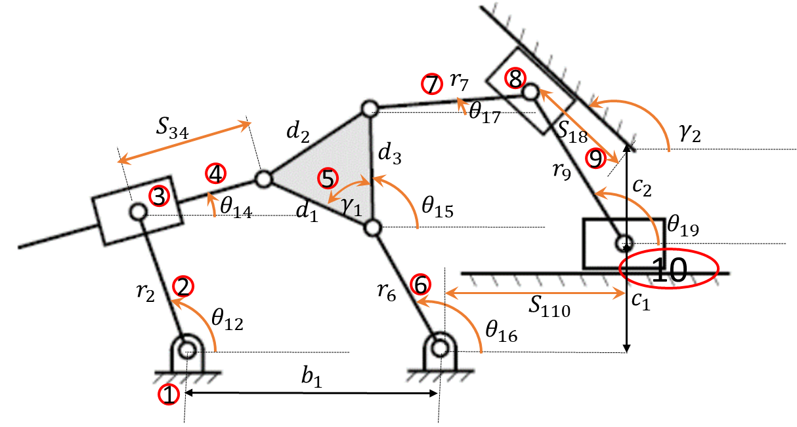
Örnek 2

Slide 30
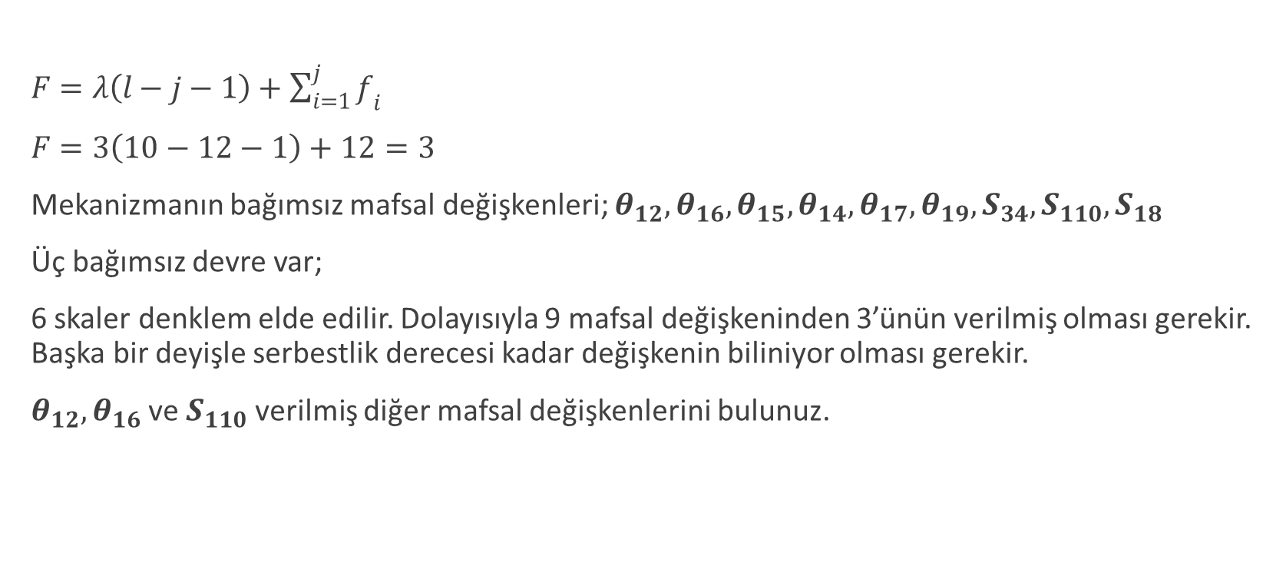
Serbestlik Derecesi Analizi
$F=λ\left(l−j−1\right)+\sum_{i=1}^{j}{f_{i}}$
$F=3\left(10−12−1\right)+12=3$
Mekanizmanın bağımsız mafsal değişkenleri; $θ_{12},θ_{16},θ_{15},θ_{14},θ_{17},θ_{19},S_{34},S_{110},S_{18}$
Üç bağımsız devre var;
6 skaler denklem elde edilir. Dolayısıyla 9 mafsal değişkeninden 3’ünün verilmiş olması gerekir. Başka bir deyişle serbestlik derecesi kadar değişkenin biliniyor olması gerekir.
$θ_{12},θ_{16}$ ve $S_{110}$ verilmiş diğer mafsal değişkenlerini bulunuz.

Slide 31

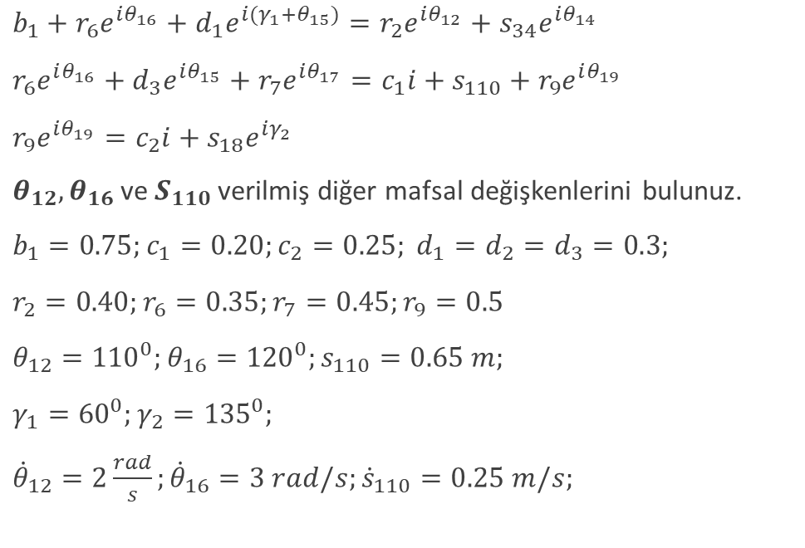
Devre Denklemleri
$b_{1}+r_{6}e^{iθ_{16}}+d_{1}e^{i(γ_{1}+θ_{15})}=r_{2}e^{iθ_{12}}+s_{34}e^{iθ_{14}}$
$r_{6}e^{iθ_{16}}+d_{3}e^{iθ_{15}}+r_{7}e^{iθ_{17}}=c_{1}i+s_{110}+r_{9}e^{iθ_{19}}$
$r_{9}e^{iθ_{19}}=c_{2}i+s_{18}e^{iγ_{2}}$
$θ_{12},θ_{16}$ ve $S_{110}$ verilmiş diğer mafsal değişkenlerini bulunuz.
$b_{1}=0.75;c_{1}=0.20;c_{2}=0.25; d_{1}=d_{2}=d_{3}=0.3;$
$r_{2}=0.40;r_{6}=0.35;r_{7}=0.45;r_{9}=0.5$
$θ_{12}={110}^{0};θ_{16}={120}^{0};s_{110}=0.65 m;$
$γ_{1}={60}^{0};γ_{2}={135}^{0};$
${\dot{θ}}_{12}=2\frac{rad}{s};{\dot{θ}}_{16}=3 rad/s;{\dot{s}}_{110}=0.25 m/s;$

Slide 32
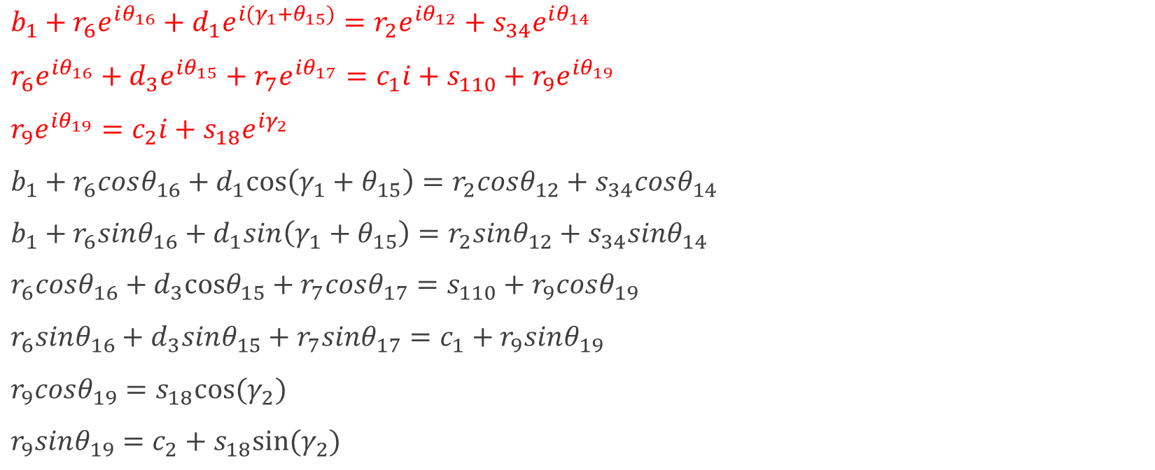
Devre Denklemlerinin Skaler Formu
$b_{1}+r_{6}e^{iθ_{16}}+d_{1}e^{i(γ_{1}+θ_{15})}=r_{2}e^{iθ_{12}}+s_{34}e^{iθ_{14}}$
$r_{6}e^{iθ_{16}}+d_{3}e^{iθ_{15}}+r_{7}e^{iθ_{17}}=c_{1}i+s_{110}+r_{9}e^{iθ_{19}}$
$r_{9}e^{iθ_{19}}=c_{2}i+s_{18}e^{iγ_{2}}$
$b_{1}+r_{6}cosθ_{16}+d_{1}cos\left(γ_{1}+θ_{15}\right)=r_{2}cosθ_{12}+s_{34}cosθ_{14}$
$b_{1}+r_{6}sinθ_{16}+d_{1}sin\left(γ_{1}+θ_{15}\right)=r_{2}sinθ_{12}+s_{34}sinθ_{14}$
$r_{6}cosθ_{16}+d_{3}cosθ_{15}+r_{7}cosθ_{17}=s_{110}+r_{9}cosθ_{19}$
$r_{6}sinθ_{16}+d_{3}sinθ_{15}+r_{7}sinθ_{17}=c_{1}+r_{9}sinθ_{19}$
$r_{9}cosθ_{19}=s_{18}cos⁡(γ_{2})$
$r_{9}sinθ_{19}=c_{2}+s_{18}sin⁡(γ_{2})$

Slide 33
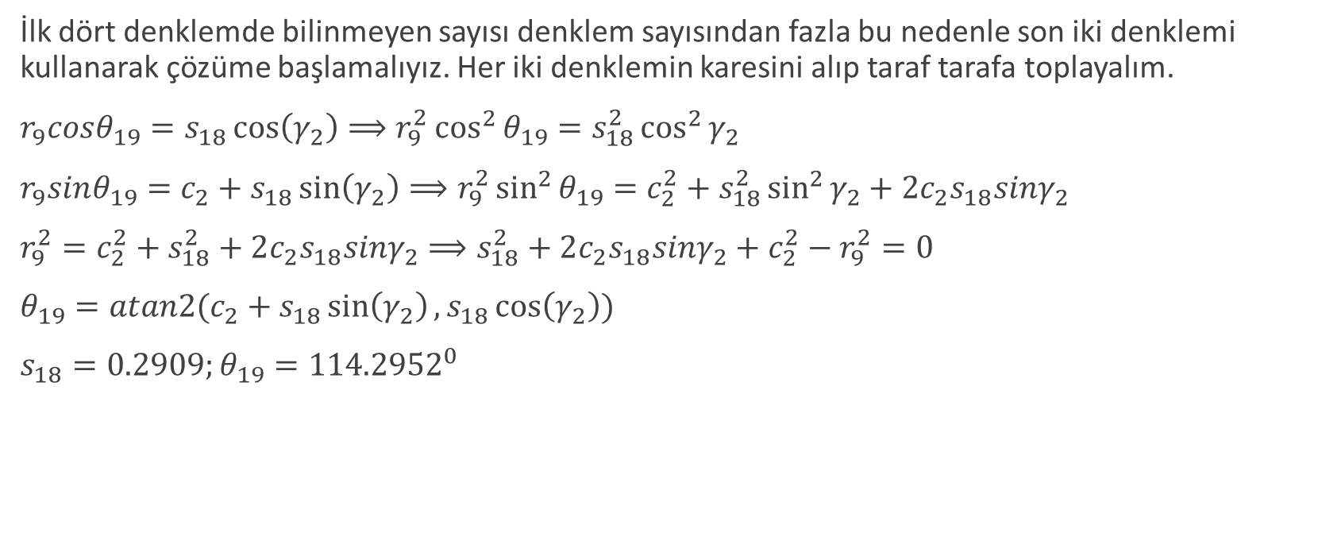
KA için skaler denklemlerin çözümü
İlk dört denklemde bilinmeyen sayısı denklem sayısından fazla bu nedenle son iki denklemi kullanarak çözüme başlamalıyız. Her iki denklemin karesini alıp taraf tarafa toplayalım.
$r_{9}cosθ_{19}=s_{18}\cos\left(γ_{2}\right)⟹r_{9}^{2}\cos^{2}{θ_{19}}=s_{18}^{2}\cos^{2}{γ_{2}}$
$r_{9}sinθ_{19}=c_{2}+s_{18}\sin\left(γ_{2}\right)⟹r_{9}^{2}\sin^{2}{θ_{19}}=c_{2}^{2}+s_{18}^{2}\sin^{2}{γ_{2}}+2c_{2}s_{18}sinγ_{2}$
$r_{9}^{2}=c_{2}^{2}+s_{18}^{2}+2c_{2}s_{18}sinγ_{2}⟹s_{18}^{2}+2c_{2}s_{18}sinγ_{2}+c_{2}^{2}−r_{9}^{2}=0$
$θ_{19}=atan2(c_{2}+s_{18}\sin\left(γ_{2}\right),s_{18}\cos\left(γ_{2}\right))$
$s_{18}=0.2909;θ_{19}={114.2952}^{0}$

Slide 34
Bilgisayarla konum analizi
clc;
close all;
%Verilenler
b1=0.75;c1=0.20;c2=0.25;d1=0.3;d2=0.3;d3=0.3;
r2=0.4;r6=0.35;r7=0.45;r9=0.5;
g1=60*pi/180;g2=135*pi/180;
q12=80*pi/180;
q16=120*pi/180;
s110=0.65;
%s18'in çözümü;
C=c2^2-r9^2;
B=2*c2*sin(g2);
A=1;
Delta=B^2-4*A*C;
s18=(-B+sqrt(Delta))/2/A;
q19=atan2((c2+s18*sin(g2)),(s18*cos(g2)));

Slide 35
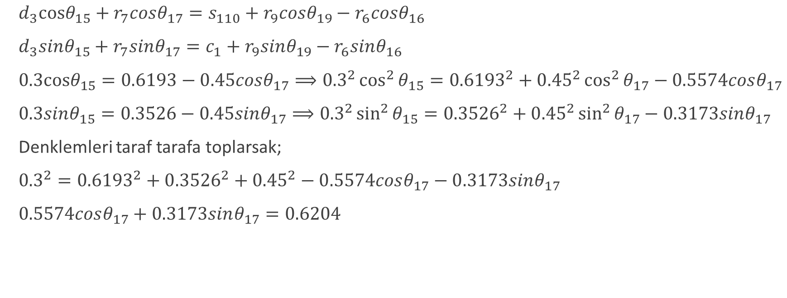
KA için skaler denklemlerin çözümü
$d_{3}cosθ_{15}+r_{7}cosθ_{17}=s_{110}+r_{9}cosθ_{19}−r_{6}cosθ_{16}$
$d_{3}sinθ_{15}+r_{7}sinθ_{17}=c_{1}+r_{9}sinθ_{19}−r_{6}sinθ_{16}$
$0.3cosθ_{15}=0.6193−0.45cosθ_{17}⟹{0.3}^{2}\cos^{2}{θ_{15}}={0.6193}^{2}+{0.45}^{2}\cos^{2}{θ_{17}}−0.5574cosθ_{17}$
$0.3sinθ_{15}=0.3526−0.45sinθ_{17}⟹{0.3}^{2}\sin^{2}{θ_{15}}={0.3526}^{2}+{0.45}^{2}\sin^{2}{θ_{17}}−0.3173sinθ_{17}$
Denklemleri taraf tarafa toplarsak;
${0.3}^{2}={0.6193}^{2}+{0.3526}^{2}+{0.45}^{2}−0.5574cosθ_{17}−0.3173sinθ_{17}$
$0.5574cosθ_{17}+0.3173sinθ_{17}=0.6204$

Slide 36
Bilgisayarla Konum Analizi
k1=[s110+r9*cos(q19)-r6*cos(q16);c1+r9*sin(q19)-r6*sin(q16)];
C=k1(1)^2+k1(2)^2+r7^2-d3^2;
A=k1(1)*r7*2;B=k1(2)*r7*2;
D=sqrt(A^2+B^2);
fi=atan2(B,A);
q17=fi-acos(C/D);
q15=atan2(k1(2)-r7*sin(q17),k1(1)-r7*cos(q17));
k2=[b1+r6*cos(q16)+d1*cos(g1+q15)-r2*cos(q12);
b1+r6*sin(q16)+d1*sin(g1+q15)-r2*sin(q12)];
q14=atan2(k2(2),k2(1));
s34=k2(2)/sin(q14);

Slide 37
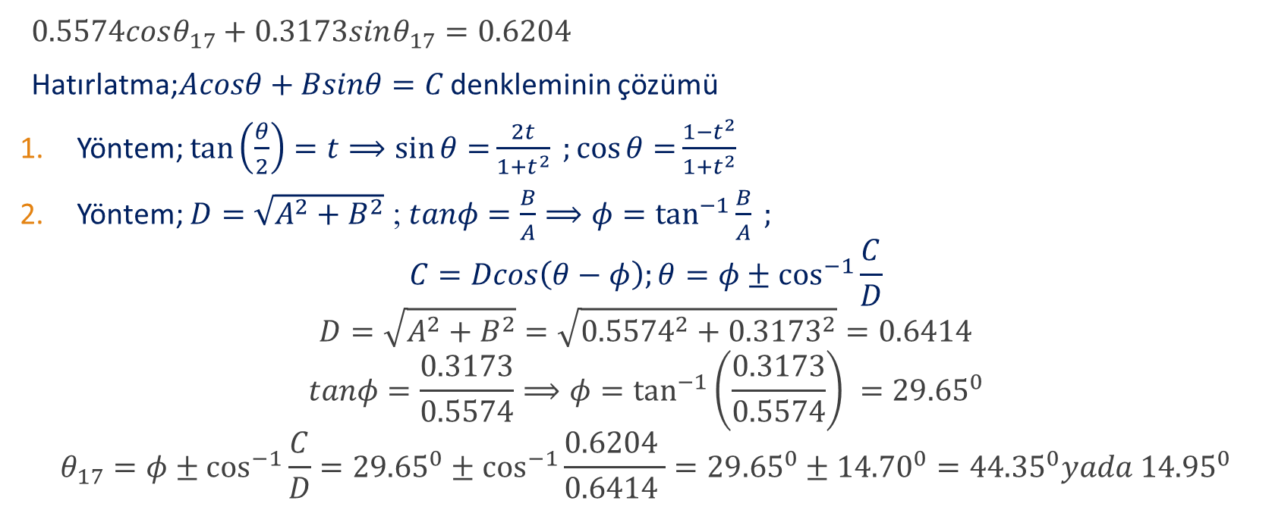
KA için skaler denklemlerin çözümü
$0.5574cosθ_{17}+0.3173sinθ_{17}=0.6204$
Hatırlatma;$Acosθ+Bsinθ=C$ denkleminin çözümü
Yöntem; $\tan\left(\frac{θ}{2}\right)=t⟹\sin{θ=}\frac{2t}{1+t^{2}} ;\cos{θ=}\frac{1−t^{2}}{1+t^{2}}$
Yöntem; $D=\sqrt{A^{2}+B^{2}}$ ; $tanφ=\frac{B}{A}⟹φ=\tan^{−1}{\frac{B}{A} };$
$$C=Dcos\left(θ−φ\right);θ=φ±\cos^{−1}{\frac{C}{D}}$$
$$D=\sqrt{A^{2}+B^{2}}=\sqrt{{0.5574}^{2}+{0.3173}^{2}}=0.6414$$
$$tanφ=\frac{0.3173}{0.5574}⟹φ=\tan^{−1}\left(\frac{0.3173}{0.5574}\right) ={29.65}^{0}$$
$$θ_{17}=φ±\cos^{−1}{\frac{C}{D}}={29.65}^{0}±\cos^{−1}{\frac{0.6204 }{0.6414 }}={29.65}^{0}±{14.70}^{0}={44.35}^{0}yada {14.95}^{0}$$

Slide 38
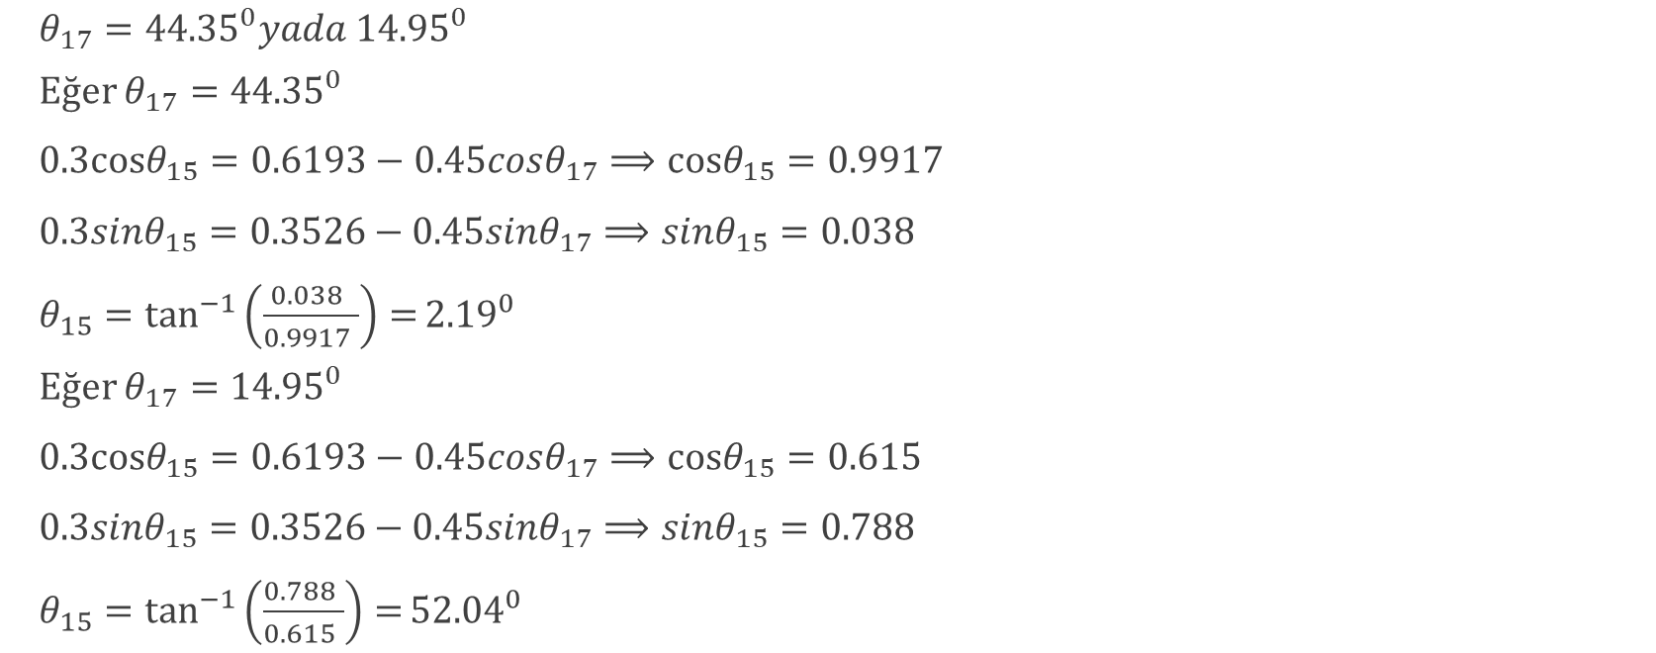
KA için skaler denklemlerin çözümü
$θ_{17}={44.35}^{0}yada {14.95}^{0}$
Eğer $θ_{17}={44.35}^{0}$
$0.3cosθ_{15}=0.6193−0.45cosθ_{17}⟹cosθ_{15}=0.9917$
$0.3sinθ_{15}=0.3526−0.45sinθ_{17}⟹sinθ_{15}=0.038$
$θ_{15}=\tan^{−1}\left(\frac{0.038 }{0.9917 }\right)={2.19}^{0}$
Eğer $θ_{17}={14.95}^{0}$
$0.3cosθ_{15}=0.6193−0.45cosθ_{17}⟹cosθ_{15}=0.615$
$0.3sinθ_{15}=0.3526−0.45sinθ_{17}⟹sinθ_{15}=0.788$
$θ_{15}=\tan^{−1}\left(\frac{0.788 }{0.615 }\right)={52.04}^{0}$

Slide 39
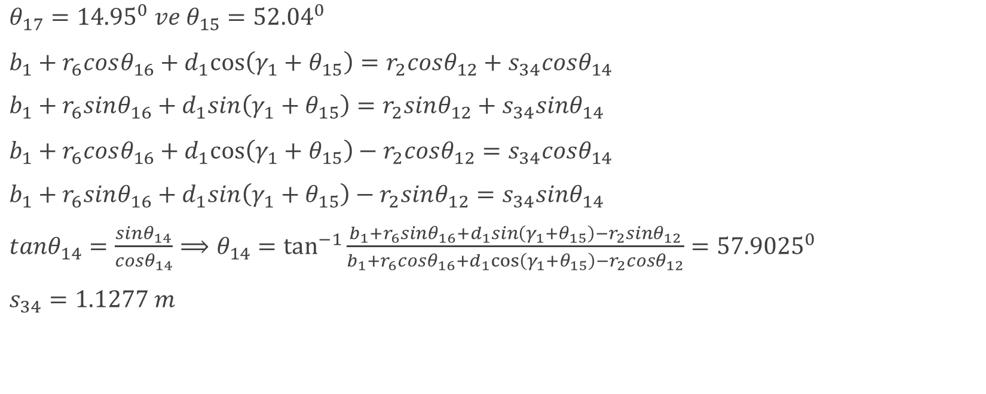
KA için skaler denklemlerin çözümü
$θ_{17}={14.95}^{0} ve θ_{15}={52.04}^{0}$
$b_{1}+r_{6}cosθ_{16}+d_{1}cos\left(γ_{1}+θ_{15}\right)=r_{2}cosθ_{12}+s_{34}cosθ_{14}$
$b_{1}+r_{6}sinθ_{16}+d_{1}sin\left(γ_{1}+θ_{15}\right)=r_{2}sinθ_{12}+s_{34}sinθ_{14}$
$b_{1}+r_{6}cosθ_{16}+d_{1}cos\left(γ_{1}+θ_{15}\right)−r_{2}cosθ_{12}=s_{34}cosθ_{14}$
$b_{1}+r_{6}sinθ_{16}+d_{1}sin\left(γ_{1}+θ_{15}\right)−r_{2}sinθ_{12}=s_{34}sinθ_{14}$
$tanθ_{14}=\frac{sinθ_{14}}{cosθ_{14}}⟹θ_{14}=\tan^{−1}\frac{b_{1}+r_{6}sinθ_{16}+d_{1}sin\left(γ_{1}+θ_{15}\right)−r_{2}sinθ_{12}}{b_{1}+r_{6}cosθ_{16}+d_{1}cos\left(γ_{1}+θ_{15}\right)−r_{2}cosθ_{12}}={57.9025}^{0}$
$s_{34}=1.1277 m$

Slide 40
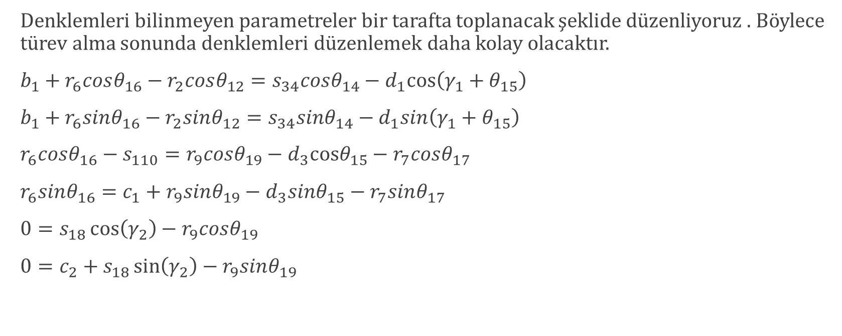
Örnek 2 Hız Analizi
Denklemleri bilinmeyen parametreler bir tarafta toplanacak şeklide düzenliyoruz . Böylece türev alma sonunda denklemleri düzenlemek daha kolay olacaktır.
$b_{1}+r_{6}cosθ_{16}−r_{2}cosθ_{12}=s_{34}cosθ_{14}−d_{1}cos\left(γ_{1}+θ_{15}\right)$
$b_{1}+r_{6}sinθ_{16}−r_{2}sinθ_{12}=s_{34}sinθ_{14}−d_{1}sin\left(γ_{1}+θ_{15}\right)$
$r_{6}cosθ_{16}−s_{110}=r_{9}cosθ_{19}−d_{3}cosθ_{15}−r_{7}cosθ_{17}$
$r_{6}sinθ_{16}=c_{1}+r_{9}sinθ_{19}−d_{3}sinθ_{15}−r_{7}sinθ_{17}$
$0=s_{18}\cos\left(γ_{2}\right)−r_{9}cosθ_{19}$
$0=c_{2}+s_{18}\sin\left(γ_{2}\right)−r_{9}sinθ_{19}$

Slide 41
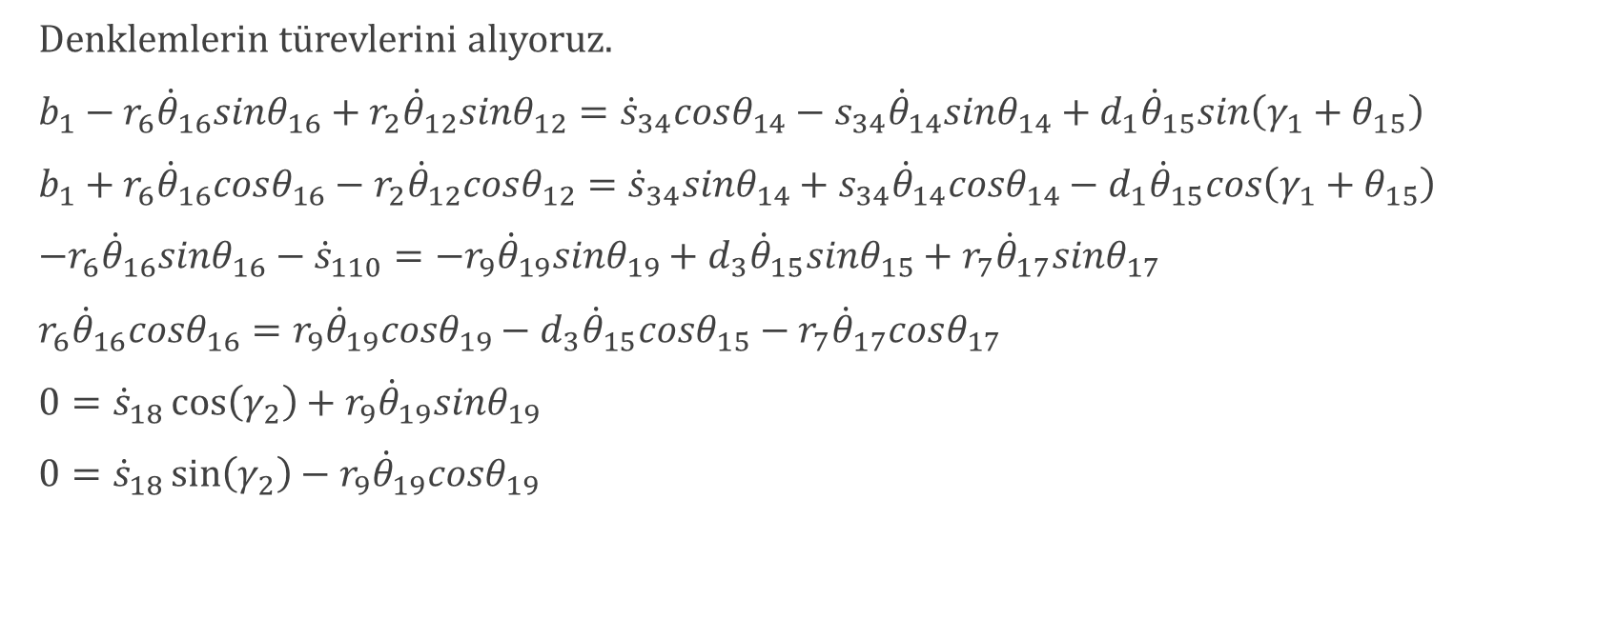
Örnek 2 Hız Analizi
Denklemlerin türevlerini alıyoruz.
$b_{1}−r_{6}{\dot{θ}}_{16}sinθ_{16}+r_{2}{\dot{θ}}_{12}sinθ_{12}={\dot{s}}_{34}cosθ_{14}−s_{34}{\dot{θ}}_{14}sinθ_{14}+d_{1}{\dot{θ}}_{15}sin\left(γ_{1}+θ_{15}\right)$
$b_{1}+r_{6}{\dot{θ}}_{16}cosθ_{16}−r_{2}{\dot{θ}}_{12}cosθ_{12}={\dot{s}}_{34}sinθ_{14}+s_{34}{\dot{θ}}_{14}cosθ_{14}−d_{1}{\dot{θ}}_{15}cos\left(γ_{1}+θ_{15}\right)$
$−r_{6}{\dot{θ}}_{16}sinθ_{16}−{\dot{s}}_{110}=−r_{9}{\dot{θ}}_{19}sinθ_{19}+d_{3}{\dot{θ}}_{15}sinθ_{15}+r_{7}{\dot{θ}}_{17}sinθ_{17}$
$r_{6}{\dot{θ}}_{16}cosθ_{16}=r_{9}{\dot{θ}}_{19}cosθ_{19}−d_{3}{\dot{θ}}_{15}cosθ_{15}−r_{7}{\dot{θ}}_{17}cosθ_{17}$
$0={\dot{s}}_{18}\cos\left(γ_{2}\right)+r_{9}{\dot{θ}}_{19}sinθ_{19}$
$0={\dot{s}}_{18}\sin\left(γ_{2}\right)−r_{9}{\dot{θ}}_{19}cosθ_{19}$

Slide 42
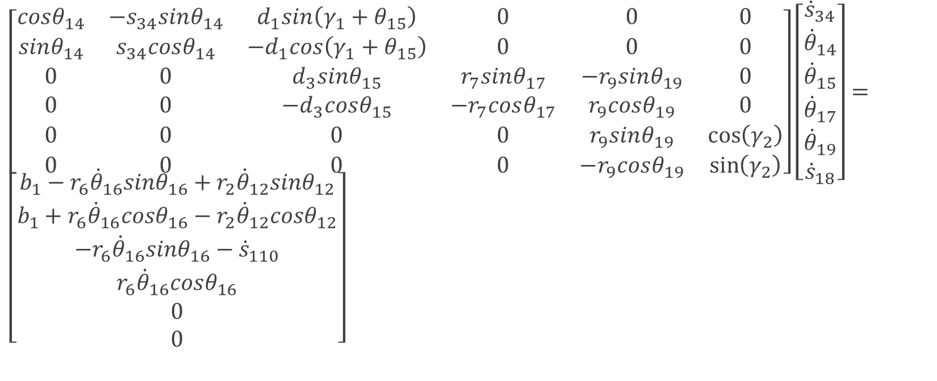
Örnek 2 Hız Analizi
$\left[\begin{matrix}cosθ_{14} & −s_{34}sinθ_{14} & d_{1}sin\left(γ_{1}+θ_{15}\right) & 0 & 0 & 0 \\ sinθ_{14} & s_{34}cosθ_{14} & −d_{1}cos\left(γ_{1}+θ_{15}\right) & 0 & 0 & 0 \\ 0 & 0 & d_{3}sinθ_{15} & r_{7}sinθ_{17} & −r_{9}sinθ_{19} & 0 \\ 0 & 0 & −d_{3}cosθ_{15} & −r_{7}cosθ_{17} & r_{9}cosθ_{19} & 0 \\ 0 & 0 & 0 & 0 & r_{9}sinθ_{19} & \cos\left(γ_{2}\right) \\ 0 & 0 & 0 & 0 & −r_{9}cosθ_{19} & \sin\left(γ_{2}\right)\end{matrix}\right]\left[\begin{matrix}{\dot{s}}_{34} \\ {\dot{θ}}_{14} \\ {\dot{θ}}_{15} \\ {\dot{θ}}_{17} \\ {\dot{θ}}_{19} \\ {\dot{s}}_{18}\end{matrix}\right]=\left[\begin{matrix}b_{1}−r_{6}{\dot{θ}}_{16}sinθ_{16}+r_{2}{\dot{θ}}_{12}sinθ_{12} \\ b_{1}+r_{6}{\dot{θ}}_{16}cosθ_{16}−r_{2}{\dot{θ}}_{12}cosθ_{12} \\ −r_{6}{\dot{θ}}_{16}sinθ_{16}−{\dot{s}}_{110} \\ r_{6}{\dot{θ}}_{16}cosθ_{16} \\ 0 \\ 0\end{matrix}\right]$

Slide 43
Bilgisayarla Hız Analizi
%Verilenler
dq12=2;dq16=3;ds110=0.25;
A=[cos(q14) -s34*sin(q14) d1*sin(g1+q15) 0 0 0;
sin(q14) s34*cos(q14) -d1*cos(g1+q15) 0 0 0;
0 0 d3*sin(q15) r7*sin(q17) -r9*sin(q19) 0;
0 0 -d3*cos(q15) -r7*cos(q17) r9*cos(q19) 0;
0 0 0 0 r9*sin(q19) cos(g2);
0 0 0 0 -r9*cos(q19) sin(g2)];
b=[b1-r6*dq16*sin(q16)+r2*dq12*sin(q12);
b1+r6*dq16*cos(q16)-r2*dq12*cos(q12);
-r6*dq16*sin(q16)-ds110;
r6*dq16*cos(q16);0;0];
K=[s34;q14;q15;q17;q19;s18]
V=A\b

Slide 44

Hız analizi sonucu elde edilen matrisin çözümü
A =$0.3866 −0.9372 0.2781 0 0 0$
$0.9222 0.3929 0.1126 0 0 0$
$0 0 0.2366 0.1161 −0.4557 0$
$0 0 −0.1845 −0.4348 −0.2057 0$
$0 0 0 0 0.4557 −0.7071$
$0 0 0 0 0.2057 0.7071$
b = 0.6285
0.0861
-1.1593
-0.5250
0
0

Slide 45

Sonuç
$\left[\begin{matrix}{\dot{s}}_{34} \\ {\dot{θ}}_{14} \\ {\dot{θ}}_{15} \\ {\dot{θ}}_{17} \\ {\dot{θ}}_{19} \\ {\dot{s}}_{18}\end{matrix}\right]=\left[\begin{matrix}1.7888 \\ −1.9910 \\ −6.9377 \\ 4.1516 \\ 0 \\ 0\end{matrix}\right]$

